Slide 1

Linux 内核NUMA balancing机制
及该机制对DCU的影响
黄渠
2021/6/22

Slide 2
NUMA架构
NUMA ： Non-Uniform Memory Access，译为“非一致性内存访问”；
特点：
对于一个Proc(可以是一个或多个核或核的集合体)，既有其本地内存，也可以访问远端(其它Proc的)内存。
访问远端内存的时延要远大于访问本地内存的时延。
方便扩展成大规模的系统。
Proc
Proc
Mem
Local
Remote
Local
Mem
Remote
Remote
Remote
Remote
Proc
Proc
Mem
Local
Remote
Local
Mem

Slide 3
Numa blancing机制
NUMA架构下，CPU访问本NUMA NODE下的内存速度比较快；
一但访问本NUMA NODE以外的内存，则称为跨NUMA访问，该种方式访问速度比访问
本NODE下的内存慢
Linux内核下实现了一套Numa balancing机制，来避免内存的跨NUMA访问。
Numa blancing机制总体说来，按一下2步实现：
1）Linux内核调度器，按一定的周期添加task_numa_work到进程task_work链上，进程从系统调用返回的时机，会处理task_numa_work，遍历进程的VMA，将页表属性修改为不可访问状态；
2）一旦进程进入运行，访问到对应的内存，则产生页面访问异常；页面访问异常处理中完成内存页面的跨NUMA迁移。（在本端NUMA节点分配page，将跨NUMA的远端page数据拷贝到本地page）

Slide 4
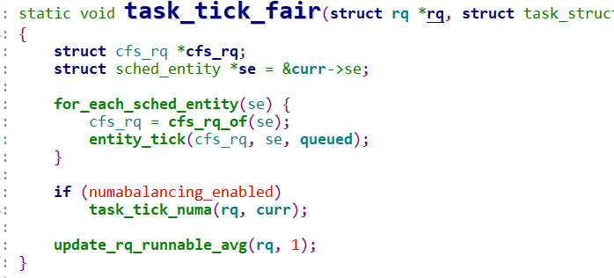
task_numa_work
task_tick_fair是添加numa work的入口, 由kernel.numa_balancing开关控制，
kernel.numa_balancing=1的时候，会进入task_tick_numa计算numa work执行周期（ sysctl_numa_balancing_scan_delay 控制，默认是1s），添加task_numa_work

Slide 5
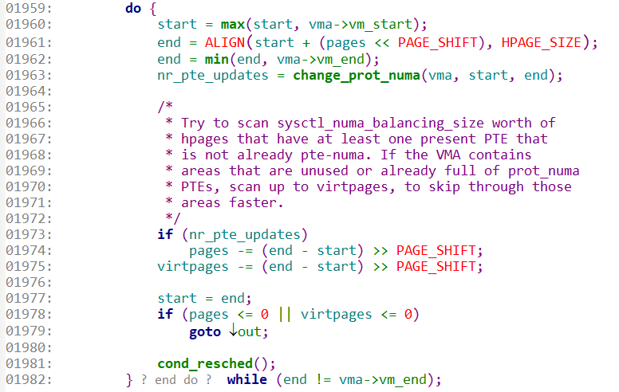
task_numa_work
2. task_numa_work
该work扫描进程的VMA地址空间，按sysctl_numa_balancing_scan_size（256MB）的配额
大小扫描内存块，修改内存页面的属性为不可访问。

Slide 6
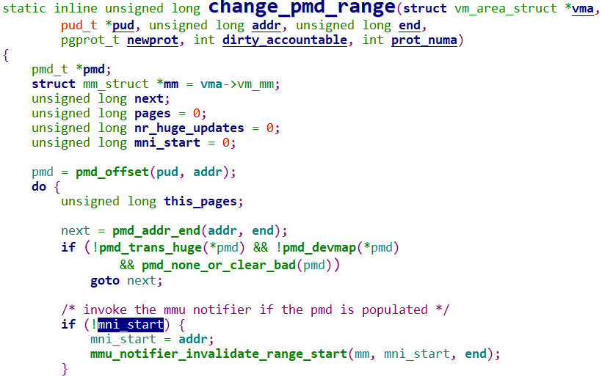
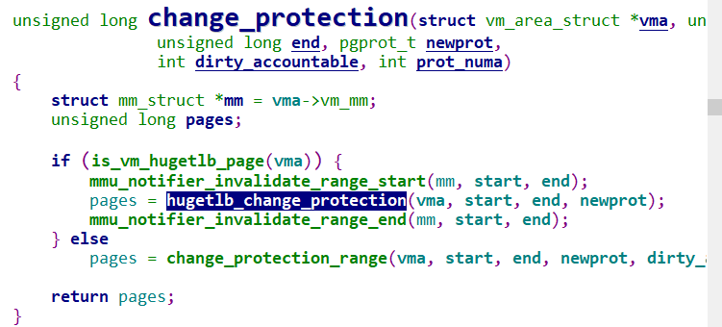
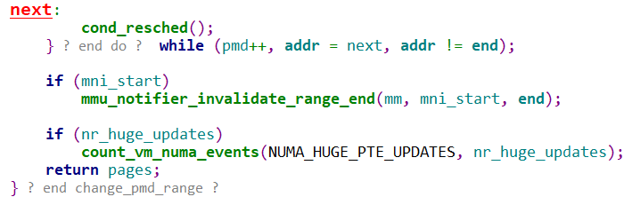
NUMA balancing通知机制
3. NUMA balancing通知机制：
在修改页面属性为不可访问之前，通过MMU消息通知链，通知关注该地址的模块。
__mmu_notifier_register( ) 注册消息通知函数
mmu_notifier_unregister( ) 反注册消息通知函数
task_numa_work修改页面为不可访问状态，修改前通知驱动invalidate start，修改完成后在通知invalidate end

Slide 7
do_numa_page迁移页面
do_numa_page处理页面迁移：
当前访问内存的CPU核所在的numa节点
Page所在的numa节点
内存访问策略(mpol_misplaced)
根据以上3个条件，确定访问的page应该迁移到的目标节点，如果target nid为本节点，则不发生迁移，否则migrate_misplaced_page进行页面迁移工作
handle_mm_fault
__handle_mm_fault
handle_pte_fault
do_numa_page
migrate_misplaced_page

Slide 8
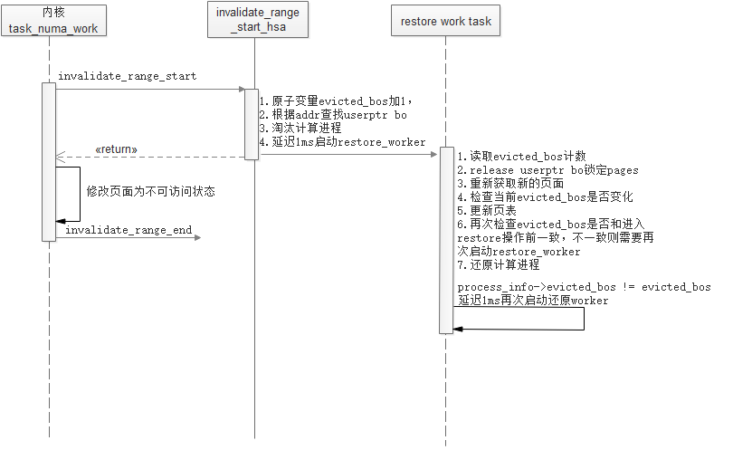
DCU驱动处理numa balance时序
内核task_numa_work函数周期性扫描VMA，修改页表将页表标识为不可能访问状态
修改页表前回调驱动注册函数通知驱动
驱动增加进程bo计数，淘汰计算进程，启动restore work进行处理
restore_userptr_worker释放锁定的旧页面，获取新页面(会触发内核页面迁移)，重新跟新GPU页表
处理完成后检查进程bo计数，判断在restore期间是否新的淘汰操作，如果发生则放弃本次操作结果，启动下次还原操作；否则还原计算进程。
存在问题：
内核以256M的配额修改一批页面并通知驱动淘汰，而驱动每次还原操作必须以进程为单位进行页面淘汰和还原（因为驱动无法预期下发到GPU的userptr内存哪部分GPU在使用，所以必须整体淘汰和还原）。
当分配userptr内存过大的时候，会存在内核频繁通知驱动淘汰，而驱动还原操作执行时间也会变长。当驱动刚将userptr内存还原，还没来得及还原淘汰出去的进程，进程再次被淘汰出去。

Slide 9
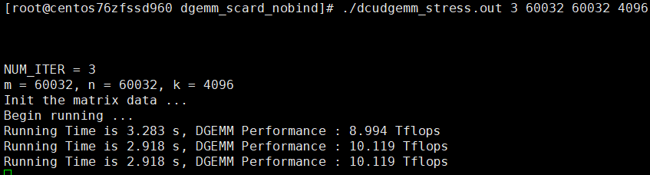
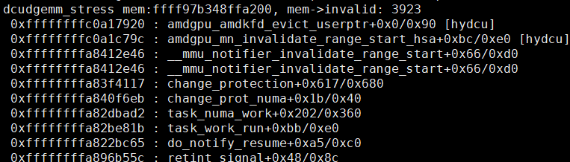
存在的问题
一、操作方法
大矩阵运算
./dcudgemm_stress.out 3 60032 60032 4096
二、现象： dgemm进程卡住，运算没法完成。
内核频繁通知淘汰

Slide 10
修改方案
由于该userptr内存淘汰、还原机制的缺陷，目前尚没有更好的办法解决大内存的淘汰还原;
而内存bind可以避免页面发生迁移，但是不能避免内核修改页面属性；
Centos 7.6内核并没有实现pin页机制；
由于内核numa balance机制是基于CPU的视角设计的，能够提升CPU内存访问效率，而对GPU不一定有用，反而影响GPU计算效率，严重时候甚至导致计算进程挂起。修改方案在对userptr内存page锁页的同时，修改该userptr内存对应的VMA属性为MIXEDMAP混合映射的方式，进行pin页；task_numa_work会跳过对该虚拟内存区的扫描，不去修改页表项，从而避免页面迁移。

Slide 11
